Slide 1

浙江大学地球科学学院
基于扩散模型的灾后遥感图像生成
汇报日期：2024年7月20日
第一小组：仇选凯、颜丹阳、沈艺童、程宋涛、邱原
指导学长：陈振源、梁皓轩
3S集成综合应用

Slide 2
浙江大学地球科学学院
基于扩散模型的灾后遥感图像生成
小组成员：仇选凯、颜丹阳、沈艺童、程宋涛、邱原
汇报日期：2024年7月20日 课程名：3S集成综合应用

Slide 3
1
研究背景

Slide 4
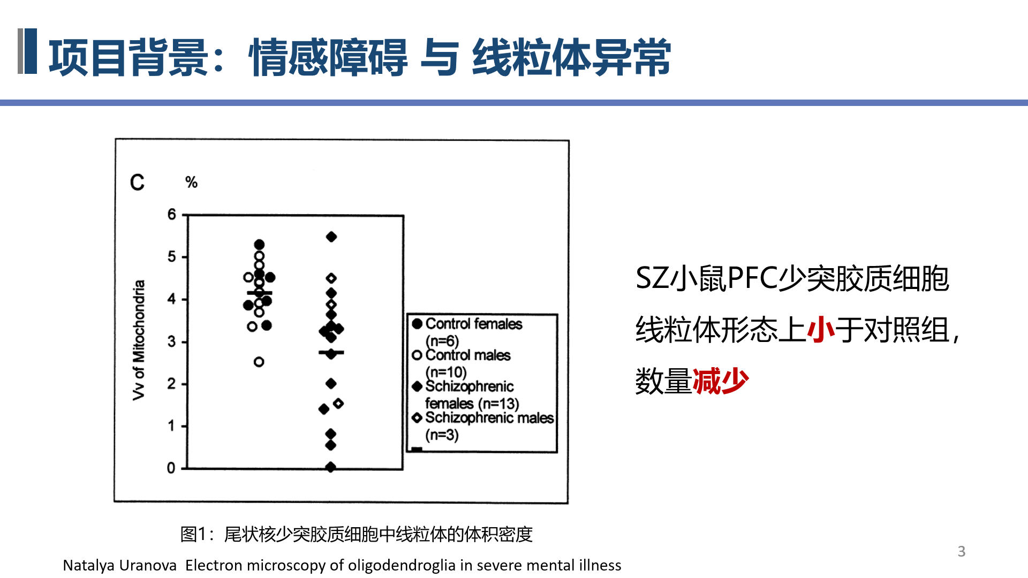
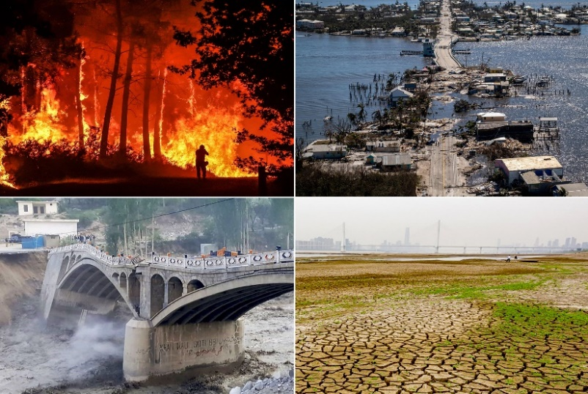
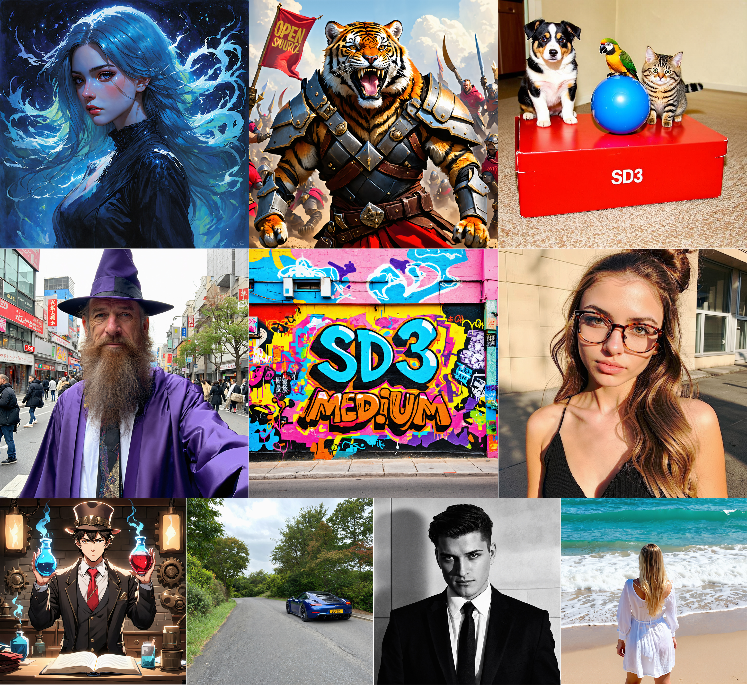
研究背景
灾害遥感图像的重要性
遥感图像在资源分配、救援路线规划、救援和恢复等人道主义援助与灾害响应任务中具有重要作用 [1]。
通过卫星影像和计算机视觉算法，可以远程和自动化地进行灾害评估，避免进行危险的现场评估 [1] 。
灾害遥感图像数据现状
灾害遥感图像获取和制作困难，存在数量稀少、时空分布不均和缺少高质量标签的问题 [2]。
扩散模型简介
扩散模型是一种基于概率的生成模型，通过逐步还原噪声图像生成高质量图像 [3-6]。
扩散模型在图像生成中的优势
高质量图像生成：扩散模型能够生成高质量的图像 [3]。
稳定性和效率：在模型训练和生成过程中具有较高的稳定性和效率 [3]。
可迁移性：通用基座模型经过少量训练能适应各种场景的图像生成 [7-9]。
世界范围内自然灾害频发
扩散模型在图像生成领域蓬勃发展

Slide 5
2
研究内容

Slide 6
不要图内中英文混杂
不要使用三维图形
技术路线重点不突出
研究内容：技术路线
数据预处理
模型训练
CogVLM
结果分析
灾前影像+提示词
ViT encoder
对比模型
模型导出
Image
feature
decoder
🔒
Zero convolution
灾后影像
🔒
Long prompt
🔒
trainable
指标评价
xBD数据集
🔒
Transfer Text-to-Text Transformer
🔒
Zero convolution
🔒
报告撰写
GFM4D
更新参数
灾后影像
Short prompt
灾前影像
数据对匹配

Slide 7


研究内容：技术路线
模型训练
数据预处理
评估
Pre-Event Image
SD
SD
SD XL
🔒
SD XL
Pre
Post
🔒
🔒
Our Model
VLM
Our Model
Learnable
🔒
🔒
SD 3
SD 3
🔒
Caption: A satellite image shows signs of flooding and sedimentation, indicating …
Locked
DiffusionSat
DiffusionSat
Post-Event Image

Slide 8
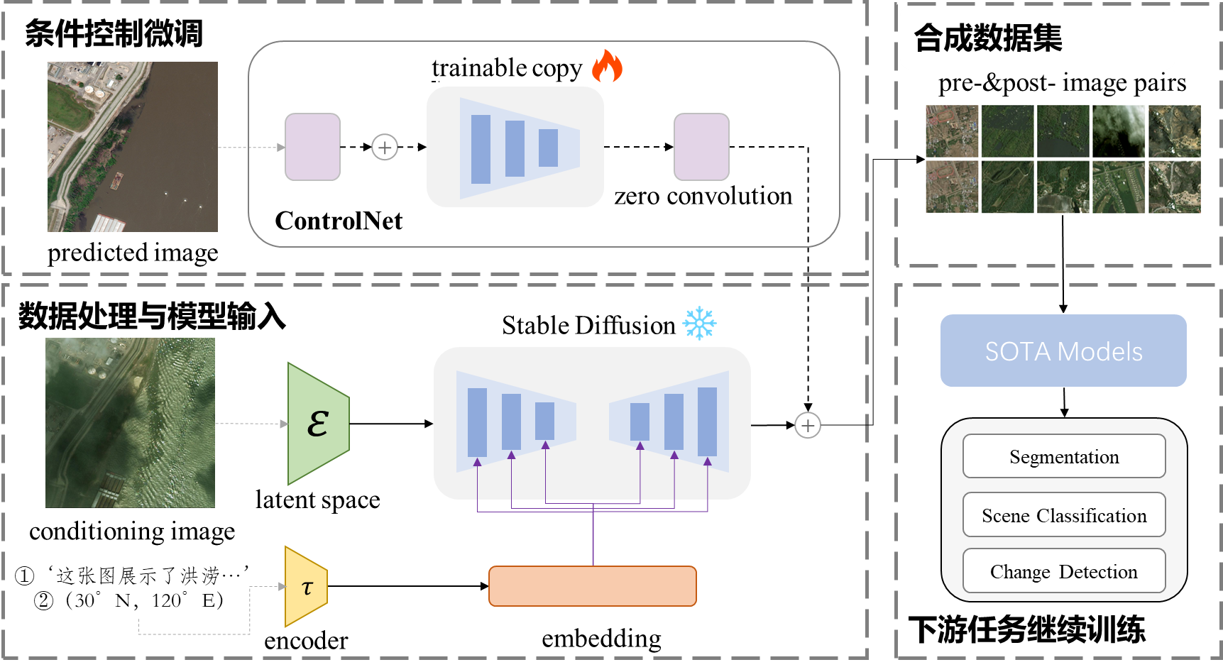
缩写放在括号里
缺少图件描述
研究内容-实验设计
GFM4D
(Generative Foundation Model for Disaster)
Notes:
实验设计

Slide 9
研究内容-实验设计
如图所示，我们提出一个基于扩散模型架构灾害遥感图像的生成基础模型Generative Foundation Model for Disaster （GFM4D）。模型具备文生图和图生图能力，既可以基于文本描述信息和元数据信息合成灾害遥感图像，也支持对已有的灾前（灾后）影像进行灾害场景的受灾模拟（图像恢复）。
Notes:
实验设计

Slide 10
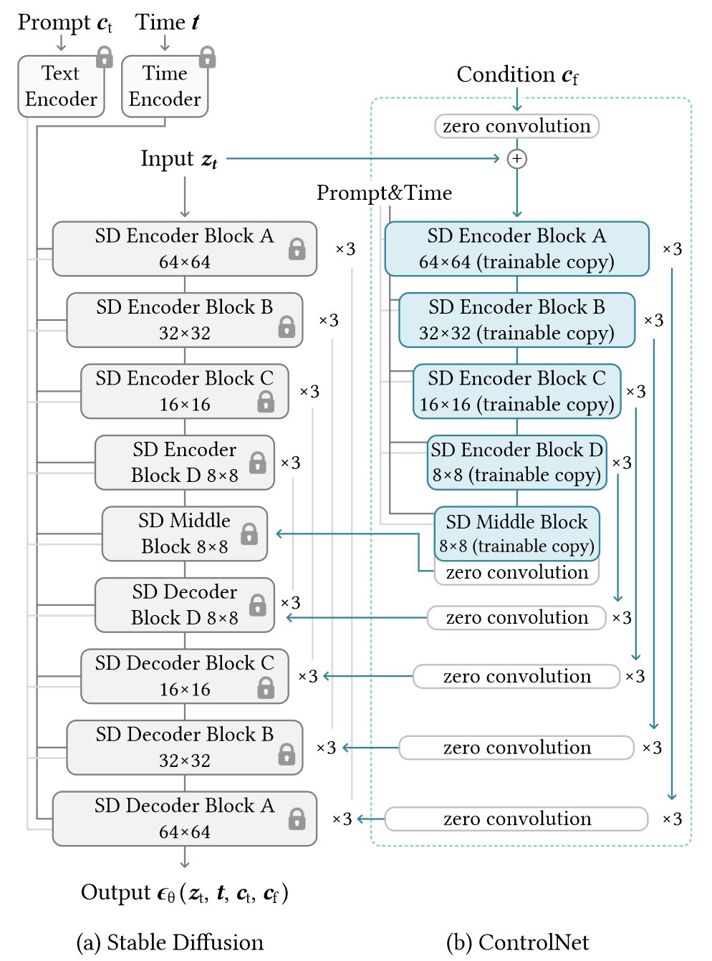
引文格式前后不一致
引用序号和格式错误
表述不清
数据不可靠
中英混杂
研究内容-模型选型
研究背景：研究现状和发展动态
Stable Diffusion
Stable Diffusion是一个基于潜在扩散模型的高质量图像生成器。[8]
具有高质量图像生成、计算效率高、灵活性强等特点。[8]
ControlNet
ControlNet是一个增强Stable Diffusion空间控制的神经网络架构。[8]
支持同时使用多个条件进行图像生成，根据灾后场景的具体条件，能够更全面地反映灾后场景的复杂性。
Model Size: 1.5B (锁定模型) + 1.5B (可训练副本) = 3B
Memory Required: ~21GB (NVIDIA A100 40G GPU)
Inference Time: ~20s/image
Total Time: ~5 days (as xBD contains ~22,000 images)
Architecture of Stable Diffusion (LDM)
with ControlNet(Zhang et al., 2023)
Notes:
模型选型

Slide 11
研究内容-模型选型
研究背景：研究现状和发展动态
Stable Diffusion
Stable Diffusion [6] 是一个基于潜在扩散模型的高质量图像生成器。具有高质量图像生成、计算效率高、灵活性强等特点。
ControlNet
ControlNet [8] 是一个增强Stable Diffusion空间控制的神经网络架构，通过灾害前后时序图像的训练，使模型学习灾害前后影像的变化特征，提升图像生成的质量和可靠性。
研究表明，通过ControlNet技术对扩散模型进行微调，即使在训练样本量较少的情况下（~20K），也有效的避免灾难性遗忘，过拟合和模式崩塌等问题 [2][8]。此外，ControlNet训练资源消耗少，在单张NVIDIA A100 40G上就能完成训练 [8]。
基于SD v2.1的ControlNet模型架构示意图 [8]
Notes:
模型选型

Slide 12
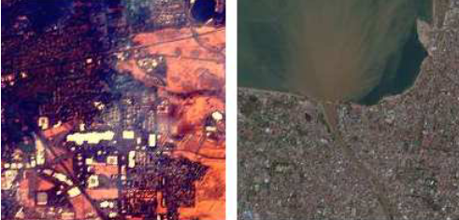
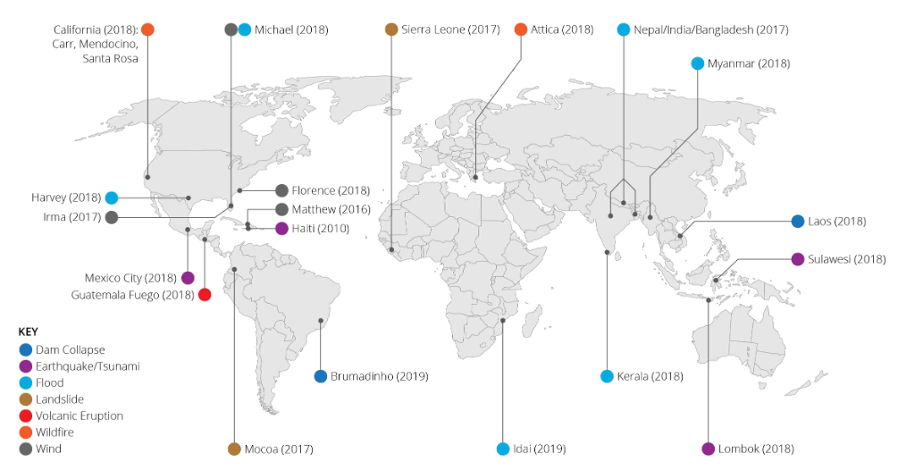
修改更简明的引用
引用格式不一致
中英混杂
引用内容错误
研究内容-数据集收集
研究背景：研究现状和发展动态
xBD数据集
大规模卫星影像数据集，旨在提升建筑损害评估的机器学习模型的性能。[1]
图像数量：数据集中包含约700,000个建筑注释。[1]
分辨率：提供高分辨率影像，约为0.5米地面采样距离。[1]
图像大小：覆盖超过5,000平方公里的影像数据。 [1]
灾害类别：数据集涵盖了8种灾害类型，包括火灾、洪水、风灾、地震、海啸、台风、滑坡和冰雹。 [1]
现有应用：包括灾后建筑损害检测、环境因素识别、以及智能救灾路径规划等研究。 [1]
California wildfire;Sulawesi tsunami
(R. Gupta et al., 2019)
Disaster types and disasters represented in xBD over the world(R. Gupta et al., 2019)
Notes:
数据集收集

Slide 13
研究内容-数据集收集
研究背景：研究现状和发展动态
xBD数据集 [1]
xBD数据集是一个大规模卫星影像数据集，被广泛应用于灾害评估和建筑物提取任务中。
图像数量：数据集中约11,000对灾害前后影像对。
分辨率：图像来自QuickBird，WorldView等多颗高分卫星，空间分辨率在0.5m左右。
图像大小：覆盖超过5,000平方公里的影像数据。 每张影像裁剪为512×512像素。
灾害类别：数据集涵盖了多种灾害类型，包括火灾、洪水、飓风、地震、火山等。
现有应用：包括灾后建筑损害检测、环境因素识别、以及智能救灾路径规划等研究。
左：加利福尼亚山火 (2018) 右：印尼海啸 (2018)
xBD数据集时空分布 [1]
Notes:
数据集收集

Slide 14
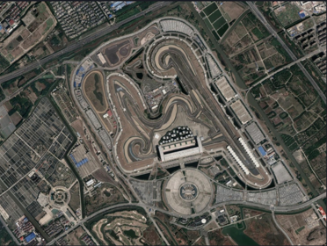

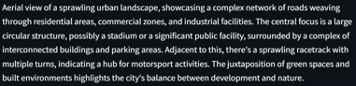
T5介绍需要修改
示意图需要修改
研究内容-数据预处理
研究背景：研究现状和发展动态
CogVLM模型
CogVLM (Cognitive Visual Language Model) 是一个融合视觉和语言信息的多模态模型。
具有性能强，支持高分辨率图像，支持8K文本长度的优势。
Cogvlm
模型
遥感影像
Model Size: 19B
Memory Required: ~43GB (nearly 2 NVIDIA 3090 24G GPUs)
Inference Time: ~25s/image
Total Time: ~7 days (as xBD contains ~22,000 images)
Function: image captioning (~200 words)
200词左右的描述性语句
T5模型
T5模型是一种多功能的自然语言处理模型，具有规模较小、生成能力较强的优势。
T5
模型
包含描述性语言的影像数据集
精炼后文本
Notes:
数据预处理
xBD数据缺少caption
工作流

Slide 15


研究内容-数据预处理
研究背景：研究现状和发展动态
CogVLM2视觉语言模型
CogVLM2 [17] 是一个融合视觉和语言信息的多模态模型。具有性能强，支持高分辨率图像，支持8K文本长度的优势。
Image
Encoder
Visual
Language
Decoder
User:
Describe this image
MLP
T5语言模型
T5 [18] 是一款基于编码器-解码器架构的语言模型，不同于主流的仅解码器架构的语言模型，T5在翻译、总结等文本理解任务表现更为出色。
CogVLM2
Embedding
Detailed Caption
T5
CogVLM2推理资源消耗
Model Size: 19B
Memory Required: ~43GB (nearly 2 NVIDIA 3090 24G GPUs)
Inference Time: ~25s/image
Total Time: ~7 days (as xBD contains ~22,000 images)
Function: image captioning (~200 words)
Caption
Encoder-Decoder
Notes:
数据预处理
xBD数据缺少caption
工作流

Slide 16
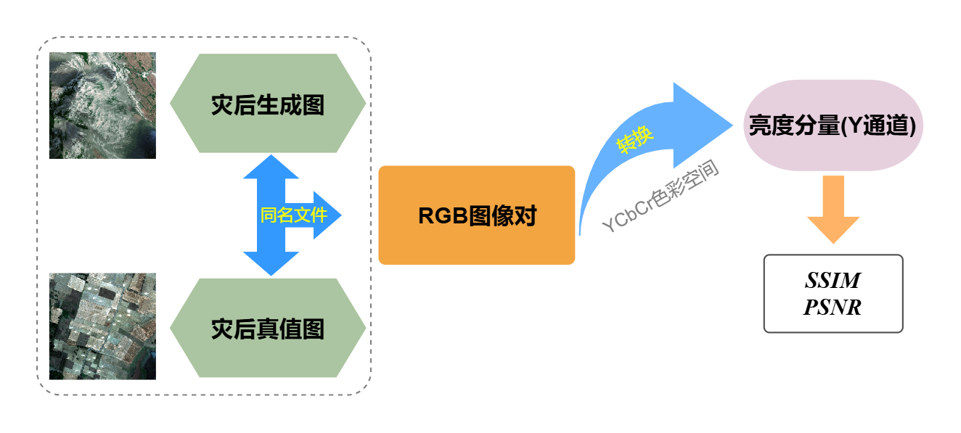
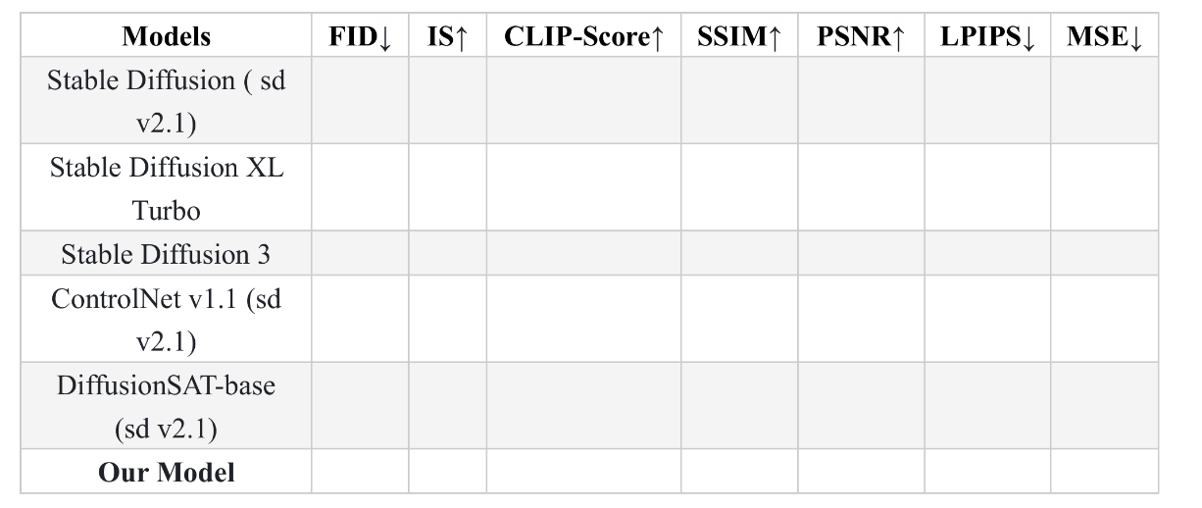
补充CLIP-Score说明
表格重新布局（删去表格）
研究内容-评估方法
研究背景：研究现状和发展动态
SSIM（结构相似性）
基于滑动窗口计算SSIM指标，遍历整张图像后取平均值
相较PSNR更符合人眼对图像质量的判断
PSNR（峰值信噪比）
传统上，PSNR是测量信号噪声功率与信号最大功率之比的量
可以用图像最大像素值和MSE定义PSNR
LPIPS（学习感知图像块相似度）
通过训练一个神经网络模型来模拟人类对图像相似度的主观感知
用于评判两幅图像之间的感知相似性
MSE（均方误差）
用于评价图像对之间的失真程度
Notes:
评价方法

Slide 17
研究内容-评估方法
研究背景：研究现状和发展动态
SSIM（结构相似性）
基于滑动窗口计算SSIM指标，遍历整张图像后取平均值
相较PSNR更符合人眼对图像质量的判断
PSNR（峰值信噪比）
传统上，PSNR是测量信号噪声功率与信号最大功率之比的量
可以用图像最大像素值和MSE定义PSNR
LPIPS（学习感知图像块相似度）
用于评判两幅图像之间的感知相似性
MSE（均方误差）
用于评价图像对之间的失真程度
CLIP-Score
用于评价图像和文本对相关性
Notes:
评价方法

Slide 18
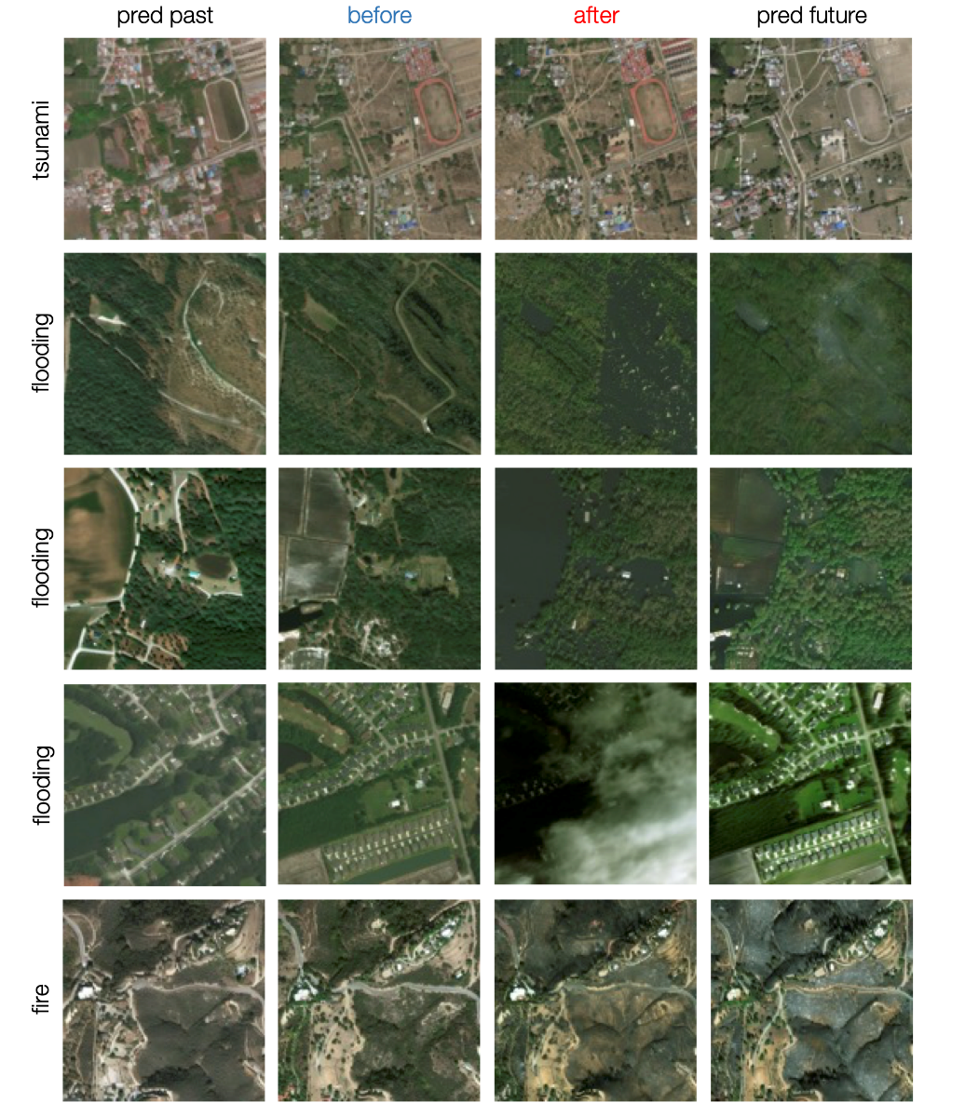
修改了语句表述
研究内容-预期成果
模型
训练得到生成式基础模型，支持多种形式的输入，生成高质量的可靠的灾害卫星影像。
具备文生图和图生图能力，既可以基于文本描述信息和元数据信息合成灾害遥感图像，也支持对已有的灾前影像进行灾害场景的受灾模拟。
数据：
基于对xBD灾害遥感影像解译，产出一份带有灾害描述的图像文本对数据集。
工作流：
构建一套完整的数据预处理，生成式模型训练，图像生成和质量评估的工作流。
灾害遥感图像生成样例 [2]
Notes:
预期成果

Slide 19
3
现有进展

Slide 20
现有进展
文献调研 ✔
主要参考工作：DiffusionSat [2] 、ControlNet [8] 和Stable Diffusion [3-6]
数据集收集和模型选型 ✔
训练（含评估）数据集：xBD [1]、SpaceNet 8 [10] 和 fMoW-temporal [11]
骨干网络：Stable Diffusion v2.1 [6] + ControlNet [8]
对比模型：Stable Diffusion v2.1 (base) [6]、 Stable Diffusion XL (turbo) [4-5]
和Stable Diffusion 3 (medium) [3]
模型部署和模型训练✔
包括Stable Diffusion v2.1 (base) [6]、 Stable Diffusion XL (turbo) [4-5] 和
Stable Diffusion 3 (medium) [3]、DiffusionSat [2]、ControlNet[8]
ControlNet训练脚本
图像生成质量评估 ✔
视觉质量指标： Fréchet Inception Distance (FID) [12]、 Inception Score (IS) [13] 和 CLIP-score [14]
像素质量指标： SSIM [15]、PSNR、LPIPS [16] 和 MSE

Slide 21
4
后续计划

Slide 22
缺少一位同学的分工明细
中英混杂
后续计划
小组成员主要分工
仇选凯
Controlnet模型训练；后续调整模型超参数以对模型进行微调，优化模型。
沈艺童
Prompt demos，Prompt weighting，像素质量指标代码；
程宋涛
Prompt adjustment，Prompt weighting，生成图像质量指标代码；
邱原
CogVLM模型的部署于调试；

Slide 23
后续计划
小组成员主要分工
仇选凯
生成式模型训练；后续调整模型超参数以对模型进行微调，优化模型。
沈艺童
提示词权重相关消融实验，像素质量指标代码。
程宋涛
提示词类型相关消融实验，生成图像质量指标代码。
邱原
CogVLM2模型的部署于调试。
…
…

Slide 24
后续计划
任务一：训练
具体内容。。
风险点：过拟合、。。
解决措施

Slide 25

文献参考
[1] R. Gupta et al., ‘Creating xBD: A Dataset for Assessing Building Damage from Satellite Imagery’, in Proceedings of the IEEE/CVF Conference on Computer Vision and Pattern Recognition Workshops, 2019, pp. 10–17.
[2] S. Khanna et al., ‘DiffusionSat: A Generative Foundation Model for Satellite Imagery’, presented at the The Twelfth International Conference on Learning Representations, Oct. 2023.
[3] P. Esser et al., ‘Scaling Rectified Flow Transformers for High-Resolution Image Synthesis’, presented at the Forty-first International Conference on Machine Learning, Jun. 2024.
[4] A. Sauer, D. Lorenz, A. Blattmann, and R. Rombach, ‘Adversarial Diffusion Distillation’, Nov. 28, 2023, arXiv: arXiv:2311.17042.
[5] D. Podell et al., ‘SDXL: Improving Latent Diffusion Models for High-Resolution Image Synthesis’, presented at the The Twelfth International Conference on Learning Representations, Oct. 2023.
[6] R. Rombach, A. Blattmann, D. Lorenz, P. Esser, and B. Ommer, ‘High-Resolution Image Synthesis With Latent Diffusion Models’, presented at the Proceedings of the IEEE/CVF Conference on Computer Vision and Pattern Recognition, 2022, pp. 10684–10695.
[7] M. Li, T. Yang, H. Kuang, J. Wu, Z. Wang, X. Xiao, and C. Chen, "ControlNet++: Improving Conditional Controls with Efficient Consistency Feedback," in European Conference on Computer Vision, 2024.
[8] L. Zhang, A. Rao, and M. Agrawala, ‘Adding Conditional Control to Text-to-Image Diffusion Models’, in 2023 IEEE/CVF International Conference on Computer Vision (ICCV), Oct. 2023, pp. 3813–3824.
[9] S. Zhao et al., ‘Uni-ControlNet: All-in-One Control to Text-to-Image Diffusion Models’, in Neural Information Processing Systems, Curran Associates, Inc., 2023, pp. 11127–11150.
[10] R. Hänsch et al., ‘SpaceNet 8 - The Detection of Flooded Roads and Buildings’, presented at the Proceedings of the IEEE/CVF Conference on Computer Vision and Pattern Recognition, 2022, pp. 1472–1480.
[11] G. Christie, N. Fendley, J. Wilson, and R. Mukherjee, ‘Functional Map of the World’, presented at the Proceedings of the IEEE Conference on Computer Vision and Pattern Recognition, 2018, pp. 6172–6180.
[12] M. Heusel, H. Ramsauer, T. Unterthiner, B. Nessler, and S. Hochreiter, ‘GANs Trained by a Two Time-Scale Update Rule Converge to a Local Nash Equilibrium’, in Advances in Neural Information Processing Systems, Curran Associates, Inc., 2017.
[13] T. Salimans et al., ‘Improved Techniques for Training GANs’, in Advances in Neural Information Processing Systems, Curran Associates, Inc., 2016.
[14] J. Hessel, A. Holtzman, M. Forbes, R. Le Bras, and Y. Choi, ‘CLIPScore: A Reference-free Evaluation Metric for Image Captioning’, in Proceedings of the 2021 Conference on Empirical Methods in Natural Language Processing, M.-F. Moens, X. Huang, L. Specia, and S. W. Yih, Eds., Online and Punta Cana, Dominican Republic: Association for Computational Linguistics, Nov. 2021, pp. 7514–7528.
[15] Z. Wang, A. C. Bovik, H. R. Sheikh, and E. P. Simoncelli, ‘Image quality assessment: from error visibility to structural similarity’, IEEE Transactions on Image Processing, vol. 13, no. 4, pp. 600–612, Apr. 2004.
[16] R. Zhang, P. Isola, A. A. Efros, E. Shechtman, and O. Wang, ‘The Unreasonable Effectiveness of Deep Features as a Perceptual Metric’, presented at the Proceedings of the IEEE Conference on Computer Vision and Pattern Recognition, 2018, pp. 586–595.
[17] W. Wang et al., ‘CogVLM: Visual Expert for Pretrained Language Models’, Feb. 04, 2024, arXiv: arXiv:2311.03079.
[18] C. Raffel et al., ‘Exploring the Limits of Transfer Learning with a Unified Text-to-Text Transformer’, Journal of Machine Learning Research, vol. 21, no. 140, pp. 1–67, 2020.

Slide 26
感谢观看!

